Slide 1
MOVIMIENTO ONDULATORIO
LAURA VALENTINA PRADA
11°
2021

Slide 2
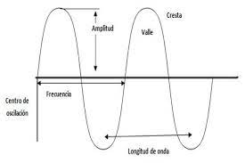
MOVIMENTO ONDULATORIO
▪ Proceso por el que se propaga energía de un lugar a otro sin transferencia de materia, mediante ondas mecánicas o electromagnéticas.

Slide 3
CLASIFICACION DE LAS ONDAS
Las ondas se clasifican en base de distintos criterios como por ejemplo si tenemos en cuenta que una onda es periódica la podemos agrupar en periódicas
Pero también se clasifican en otras modalidades:
En base a su propagación: Vectoriales o escalares
En base a su medio de propagación: Mecánicas y no mecánicas
En lo que respecta su fuente de onda: Unidimensionales, bidimensionales o tridimensionales

Slide 4
CLASIFICACION SEGÚN EL TIPO DE ONDA
Cuando son ondas longitudinales lo que se observa es que el medio por el que se desplaza se desplaza en la misma dirección de la propagación
En caso de que una onda sea transversal, lo que pasa es que el medio se desplaza en ángulo recto con respecto a la dirección de propagación

Slide 5
CARACTERISTICAS DEL MOVIMEINTO
ONDULATORIO
▪ La unidad de medición que se utiliza son los Hertz que se representa mediante Hz y equivale a un ciclo por segundo
Para poder analizar correctamente el movimiento que nos ocupa
Es fundamental tener en cuenta otros criterios como la elongación y el modo

Slide 6
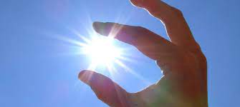
LA LUZ
▪ La luz es la parte de la radiación electromagnética que puede ser percibida por el ojo humano.​ El término luz se considera como parte del campo de las radiaciones conocido como espectro electromagnético

Slide 7
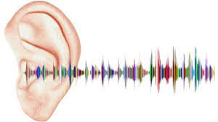
EL SONIDO
▪ Es un fenómeno que involucra la propagación de ondas mecánicas, a través de un medio que esté generando el movimiento vibratorio de un cuerpo (sean audibles o no), a través de un medio (fluido o sólido).

Slide 8
PROPIEDADES DEL SONIDO
Difracción: Se produce cuando los frentes o rayos de ondas chocan en parte con un obstáculo y en parte continúan, provocándose en el borde la desviación de los mismos, según su longitud de onda. Explica la capacidad de las ondas para “doblar por las esquinas” de los obstáculos, y alcanzar las zonas escondidas. Las ondas difractadas son de menor intensidad que las originales.
Resonancia: Se produce cuando las ondas que surgirían al vibrar un objeto, tienen una frecuencia natural igual a la frecuencia de las ondas que llegan a él y están en fase. Por este fenómeno se genera un importante aumento de la amplitud de las ondas que puede llevar a la rotura del objeto.
Reflexión. Se produce cuando un frente o rayo de onda incide sobre la superficie que separa dos medios diferentes y la energía se refleja originando una onda (onda reflejada) que vuelve al mismo medio en que se propagaba, no atraviesa esa frontera. El rayo o frente de onda incidente (el que llega) forma con la perpendicular a la superficie un ángulo de incidencia igual al de reflexión, o sea al que forma esa perpendicular con la onda reflejada. Un claro ejemplo es el Eco

